Slide 1
Informační a komunikační technologie: 8. Fotografie, její historie. Digitální současnost a budoucnost.
Metodický koncept k efektivní podpoře klíčových odborných kompetencí s využitím cizího jazyka ATCZ62 - CLIL jako výuková strategie na vysoké škole

Slide 2
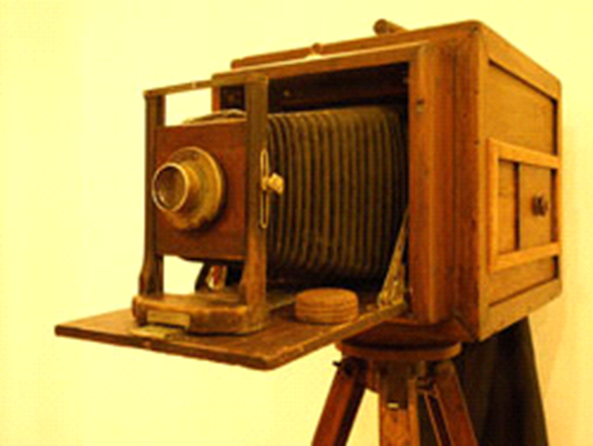
Historie fotografie

Slide 3
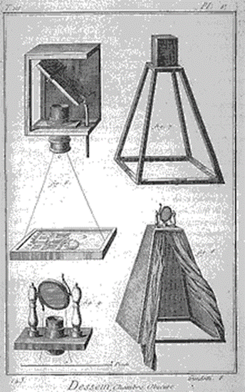
Historie fotografie
Vynález chemické fotografie
Barevná fotografie
Počátky a rozšíření fotografie
Vynález digitální fotografie

Slide 4
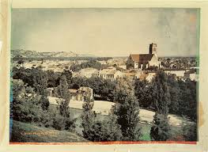
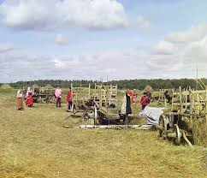
Historie fotografie
Stužka, první barevná fotografie, 1861
Pohled na Agen, Francie roku 1877 od Louise Ducose du Haurona, francouzského průkopníka barevné fotografie
Raný barevný snímek Sergeje Prokudin - Gorského okolo roku 1909

Slide 5
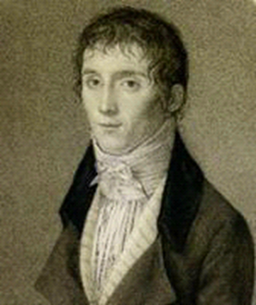
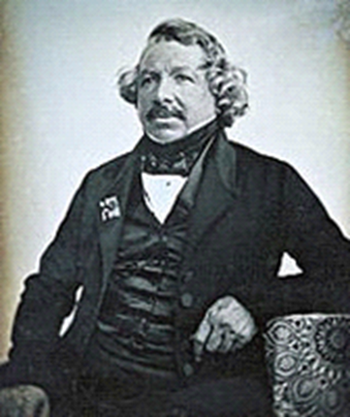
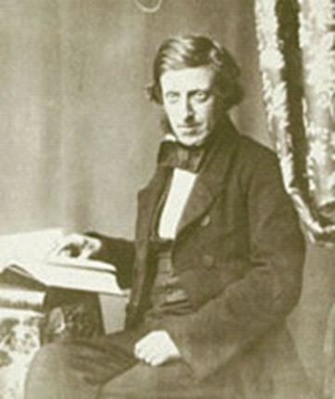
Důležité osobnosti ve fotografii
Joseph Niecephore Niepce
Luis Jacques Mandel Daguerre
F.S. Archer

Slide 6
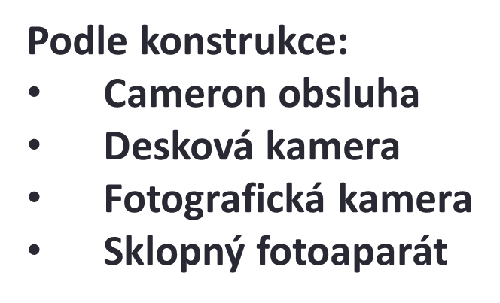
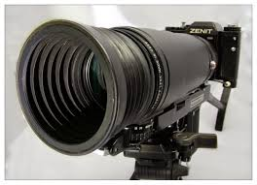
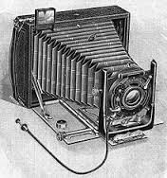
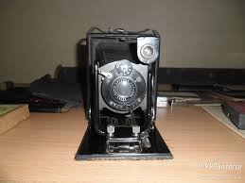
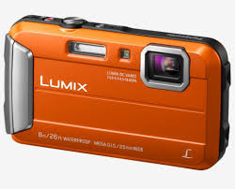
Druhy fotoaparátů
Podle citlivé vrstvy:
Deskové
Filmové
Digitální
Instantní

Slide 7
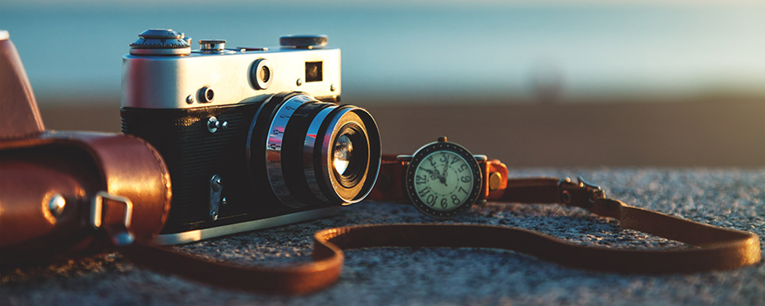
Současnost fotografie

Slide 8
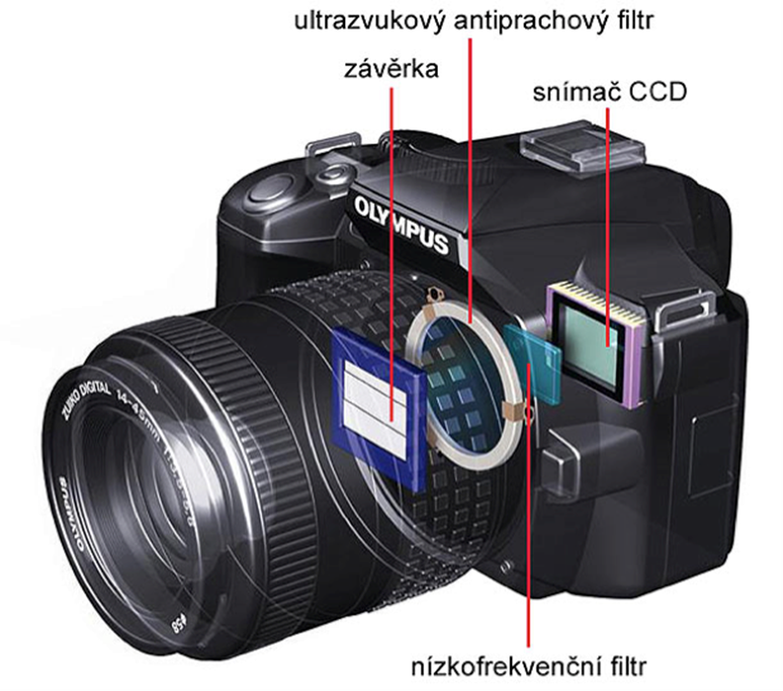
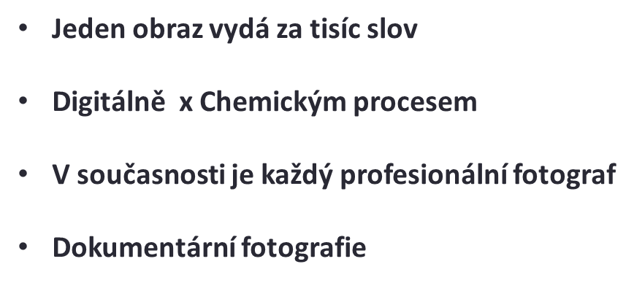
Současnost fotografie
.

Slide 9
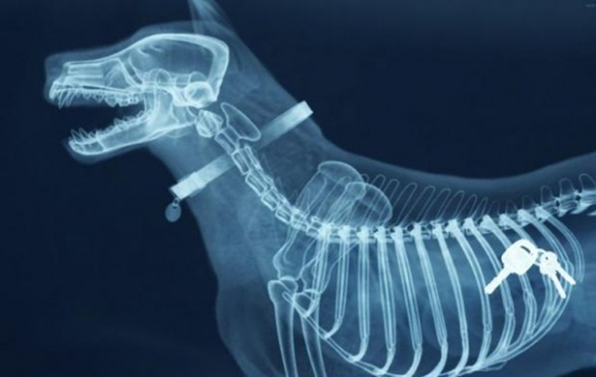
Přínosy fotografie
Média.
Umění.
Armáda, policie a bezpečnostní složky.
Marketing a reklama.
Věda.
Lékařství.
Uchování vzpomínek.

Slide 10
Negativní přínosy fotografie
Virtuální realita,
Voyerismus,
Nereálnost,
Manipulace s fotografií,
Paparazzi,
Kyberšikana,
Fenomén selfie,
Mediální manipulace.

